Slide 1
HE V SLOVENIJI

Slide 2
Drava

Slide 3
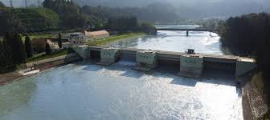
HE Dravograd
HE Dravograd je ena izmed hidroelektran v sloveniji ki leži na Dravi .
Začeli so jo graditi Nemci leta 1941 za potrebe vojaških industrij po elektriki .
Dravogradsko jezero je umetno ustvarjeno jezero.

Slide 4
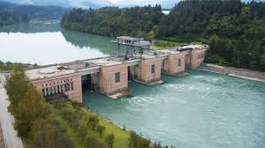
He Vuzenica
Začeli so jo graditi leta 1947.
Deluje z največjo močjo 56 MW.
Uporablja 3 kaplanove turbine.
Dokončana je bila leta 1959 začeli so jo pa uporabljat leta 1953.
Za njo so ustvarili umetno akumulacisko jezero.

Slide 5
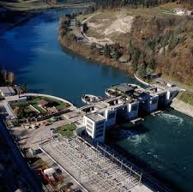
He Vuhred
Gradnja se je začela leta 1952 in končala 1958.
Deluje z močjo 72 MW .
Ima 3 vetrikalne kaplanove turbine .
To je bila prva elektrarna na področju SFRJ ki je bila zgrajena izključno na podlagi lastnih izkušenj in domačo opremo.

Slide 6
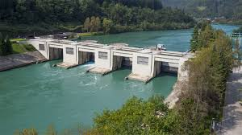
He Ozbalt
Gradnja se je začela leta 1957 in končala leta 1960.
Elektrarna lahko deluje z največjo močjo 73 MW in na leto proizvede 305 milijonov kWh.

Slide 7
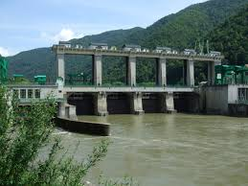
He Fala
Arhitekt je bil Emil Feasch .
HE Fala je najstarejša hidroelektrarna na Slovenskem delu Drave. Njena gradnja se je začela že leta 1913.
Dokončali pa so jo 1918, ko so pognali prvih pet turbin.

Slide 8
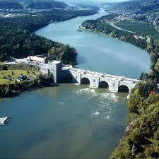
He Mariborski otok
Načrti za elektrarno so bili narejeni že v času Avsto-Orgske toda šele prihod Nemcev med 2. sv vojno je povzročil začete gradnje .
Leta 1942 so začeli in leta 1960 so končali .
Zaradi vojne je bila izgradnja počasna .
Deluje z močjo 60 MW .

Slide 9
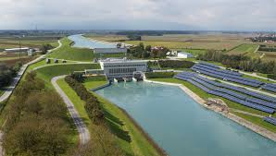
He Zlatoličje
Ta hidroelektrarna je bila uradno odprta leta 1969 to je bila prva kanalska elektrarna v SFRJ odprl jo je predsednik Josip Broz Tito sama gradnja se je pa začela leta 1964.
Danes proizvaja letno 577 milijon kWh in z tem proizvaja največ el. Energije med vsemi hidroelektrarnam v Sloveniji.
Ima 2 kaplanove turbine.

Slide 10
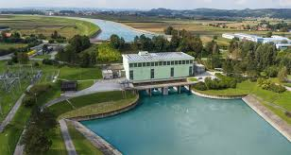
He Formin
Formin je zadnja hidroelektrarna na Slovenskem delu Drave. Ima največji rezorvar vode in je druga po proizvodnji električne energije med slovenskimi elektrarnami.
Za potrebe je bilo zgrajeno največje umetno jezero pri nas.
Letna proizvodnja je 548 milijon kWh .
Ima 2 kaplanove turbine .

Slide 11
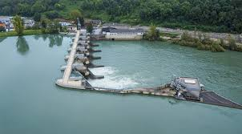
Mala He Melje
Je majnša elektrarna na slovenskem delu Drave .
Izkorišča predpisan zimski pretok v strugi Drave .
Letno proizvede 5,1 milijon kWh .

Slide 12
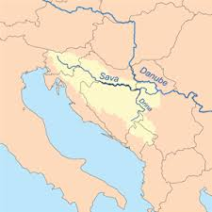
Sava

Slide 13
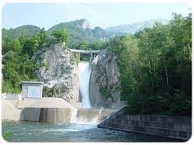
He Moste
Je ena izmed prvih izmed HE na reki Savi.
Uporabljati se je začela leta 1952 in deluje z močjo 21MW .
Uporablja pa 4 spiralne francisove turbine .

Slide 14
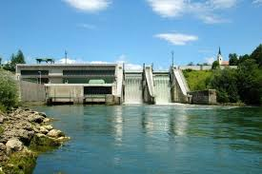
He Mavčiče
Začela je obratovat leta 1987 v letu 2006/7 se je pa na njeno južno fasado in streho montirala fotovoltaična (sončna) elektrarna moči 72kW .
Hidroelektrarna deluje z močjo 38MW in uporablja 2 kaplanovi turbini.

Slide 15
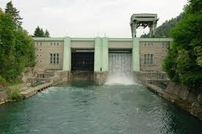
He Medvode
Hidroelektrarna je bila z jezom postavljena leta 1953 ko je zaradi dviga gladine reke nastalo zbijsko jezero
Deluje z močjo 25 MW ter uporablja 2 kaplanovi turbini

Slide 16
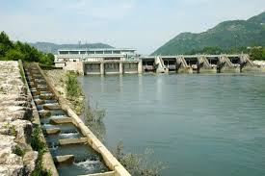
He Vrhovo
Njen začetek gradnje se je začel leta 1989 in končal leta1993.
Uporablja 3 cevne turbine in deluje z močjo 34,2 MW.

Slide 17
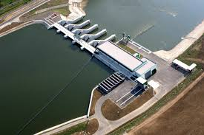
He Boštjan
Leži v spodnjem toku reke Save pri kraju Boštjan .
Gradnja se je začela 2002 končala 2006.
Deluje z močjo 32,6 MW .

Slide 18
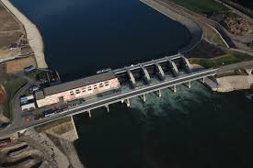
He Blanca
He Blanca je hidroelektrarna na Savi pri Blanci v okviru katere bo zgrajen tudi most preko Save .
Gradnja je trajala od 2005 do 2011.
Ta elektrarna uporablja 3 kaplanove turbine .

Slide 19
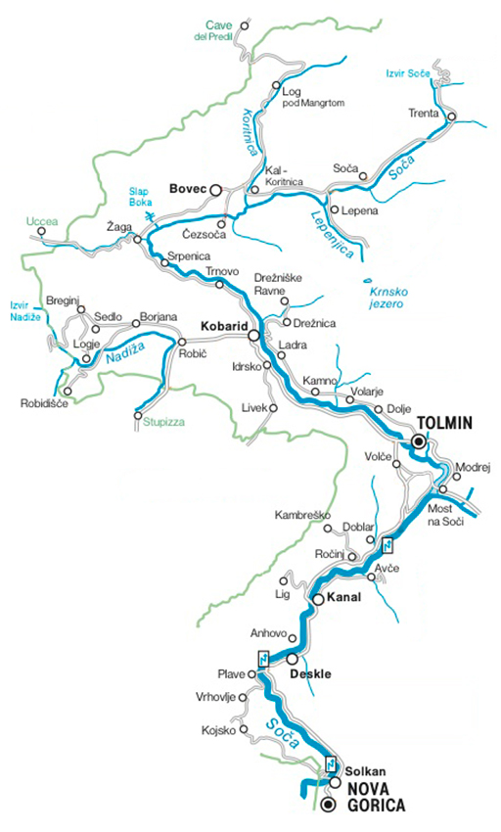
Soča

Slide 20
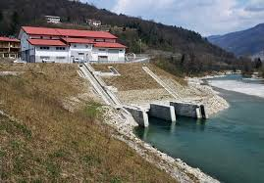
He Plave
Leta 1936 se je začela gradit leta 1940 pa se je končala.
Deluje z močjo 15MW.
Ima 2 kaplanovi turbini.
Ta HE skupaj z Palve 2,HE Ajba in črpalno HE Avče izkoriščajo vodni bazen za pregrado Ajba .

Slide 21
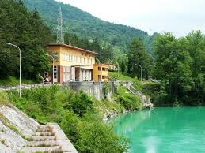
He Plave 2
Ta elektrarna je bila zgrajena z namenom poenotenja pretokov vseh elektrarn na reki soči .
Grajena je bila od 1997 do 2001.
Ima eno kaplanovo turbino .
Deluje z močjo 20 MW .

Slide 22
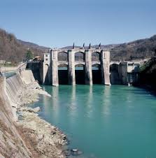
He Ajba
Ta elektrarna je bila zgrajena z namenom zagotavljanja minimalnega ekološkega sprejemljivega pretoka reke Soče.
He je bila zgrajena leta 2008.
Ima eno vertikalno cevno turbino.

Slide 23
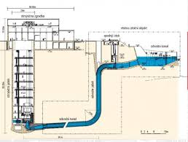
Črpalna He Avče
Je bila zgrajena leta 2009 ob soči.
Je elektroenergetska naprava ki v času nizke porabe in cene elektrike črpa vodo v umetno zgornjo akumulacijo.

Slide 24
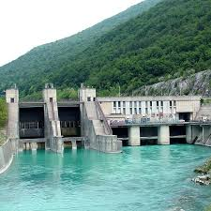
He Solkan
Gradnja je bila od leta 1981 do 1984.
Ima 3 kaplanove turbine in deluje z močjo 32 MW .

Slide 25
THE END

